Slide 1
2
3
6
تصحيح الرائز
تمرير الرائز
مراجعة (3)
مراجعة (2)
مراجعة (1)

Slide 2

(ة)خاص بالأستاذ
برمجة الأسبوع السادس
الحصة 1
الدرس 1
الحصة 2
الدرس 1
اَلْأَعْدادُ مِنْ 0 إِلى 100 (مُراجَعَةُ الْمُسْتَلْزَماتِ)
مراجعة (2)
فصل الملايين: قراءة وكتابة
مراجعة (1)
الحصة 4
الحصة 3
تمرير الرائز
مراجعة (3)
الحصة 5
تصحيح الرائز

Slide 3
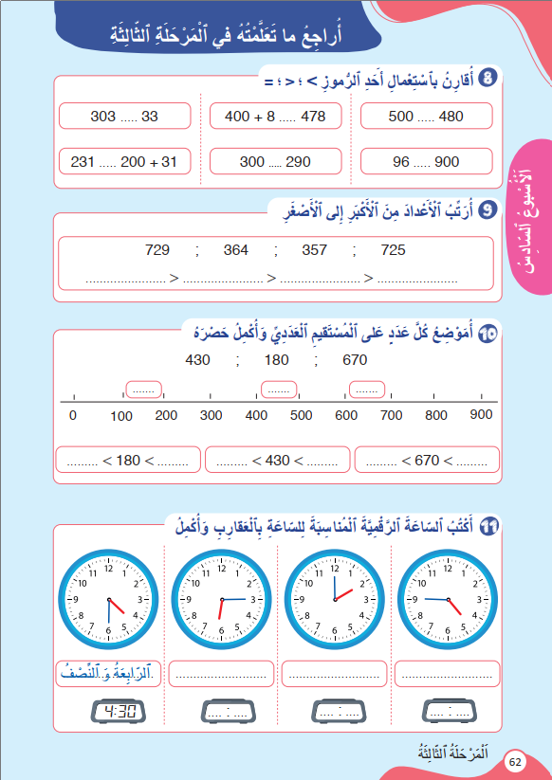
درس اليوم
(ة)خاص بالأستاذ
مراجعة (1)

Slide 4
موجهات حول تدبير حصة المراجعة.
(ة)خاص بالأستاذ
تتم مراجعة دروس كل كفاية وفق ما يلي :
1 ) رائز التحكم في كل هدف من أهداف الكفاية : يتم هذا النشاط على الألواح، و يحسب الأستاذ(ة) نسبة تحكم المتعلمين .
إذا كانت نسبة التحكم أكثر من % 80 يتم المرور مباشرة إلى أنشطة الممارسة الموجهة على الكراسة .
إذا كانت نسبة التحكم أقل من % 80 يعيد الأستاذ(ة) النمذجة المرتبطة بالنشاط قبل المرور إلى أنشطة الممارسة الموجهة.
2 ) أنشطة الممارسة الموجهة: تتم الأنشطة على الكراسات وذلك وفق المنهجية التالية :
أ) إنجاز النشاط بشكل فردي ؛
ب) يتم التصحيح بشكل تفاعلي وذلك بمطالبة أحد المتعلمين بالتصحيح على السبورة مع فسح المجال للتفاعل والتذكير بالخطوات المتبعة ؛
  هام جدا :
  يخصص وقت أكثر للكفاية التي تكون فيها نسبة التحكم ضعيفة .
  يتم التركيز على فئة المتعثرين خلال حصص المراجعة .

Slide 5

(ة)خاص بالأستاذ
مراحل الدرس
1
الافتتاح
1
3
1
2
  المراجعة
50
1
3
اختتام الحصة
2

Slide 6
(ة)خاص بالأستاذ
عند نهاية الدرس
على الأقل 80% من المتعلمين سيكونون قادرين على:
إنشاء جداول الضرب للأعداد 6 و 7 و 8 و 9؛
مقارنة وترتيب وموضعة وحصر الأعداد من 0 إلى 999؛

Slide 7

(ة)خاص بالأستاذ
افتتاح الدرس
1
الحساب الذهني

Slide 8



أنشطة المراجعة
1
3
الافتتاح
اختتام الحصة
2
    مرحباً يا أصدقاء. اليوم، سنراجع بعض الدروس السابقة.
Version provisoire pour la formation des enseignants

Slide 9

أنشطة المراجعة
1
3
الافتتاح
اختتام الحصة
2
سنبدأ بالحساب الذهني. خذوا دفاتر البحث.
Version provisoire pour la formation des enseignants

Slide 10


أنشطة المراجعة
1
3
الافتتاح
اختتام الحصة
2
لديكم دقيقتان لإنجاز هذه العمليات. دوّنوا النتيجة فقط على دفاتركم.
2
A
2 x 3 = …
مثالٌ :
A
6
اُكْتُبوا على دَفاتِرِكُمْ:

Slide 11


أنشطة المراجعة
1
3
الافتتاح
اختتام الحصة
2
عرض فيديو الحساب الذهني
3 x 8 = …..
4 x 7 = …..
2 x 9 = …..
5 x 6 = …..
10 x 3 = …..
7 x 2 = …..
9 x 5 = …..
6 x 4 = …..

Slide 12

أنشطة المراجعة
1
3
الافتتاح
اختتام الحصة
2
صححوا. لديكم دقيقة واحدة
1
28
18
30
24
4 x 7 = …..
2 x 9 = …..
5 x 6 = …..
3 x 8 = …..
30
14
45
24
10 x 3 = …..
7 x 2 = …..
9 x 5 = …..
6 x 4 = …..

Slide 13
(ة)خاص بالأستاذ
  مراجعة الكفاية CN5
2
أتعرف وأنشئ جداول الضرب

Slide 14
أنشطة المراجعة
2
1
3
الافتتاح
اختتام الحصة
خذوا دفاتر البحث.

Slide 15
أنشطة المراجعة
2
1
3
الافتتاح
اختتام الحصة
أكملوا جدول الضرب للعدد 7 .
1 X 7 = … | 2 x 7 = … | 3 x 7 = … | 4 x 7 = … | 5 x 7 = …
6 X 7 = … | 7 x 7 = … | 8 x 7 = … | 9 x 7 = … | 10 x 7 = …

Slide 16
أنشطة المراجعة
2
1
3
الافتتاح
اختتام الحصة
من يقوم ليصحح على السبورة الجانبية؟
يتم التصحيح بشكل تفاعلي يُذَكَّرُ فيه المتعلمون بخطوات إنشاء جدول الضرب للعدد7
1 X 7 = … | 2 x 7 = … | 3 x 7 = … | 4 x 7 = … | 5 x 7 = …
6 X 7 = … | 7 x 7 = … | 8 x 7 = … | 9 x 7 = … | 10 x 7 = …

Slide 17
أنشطة المراجعة
2
1
3
الافتتاح
اختتام الحصة
صححوا.
1 X 7 = 7 | 2 x 7 = 14 | 3 x 7 = 21 | 4 x 7 = 28 | 5 x 7 = 35
6 X 7 = 42 | 7 x 7 = 49 | 8 x 7 = 56 | 9 x 7 = 63 | 10 x 7 = 70

Slide 18
(ة)خاص بالأستاذ
  مراجعة الكفاية CN3
2
أقارن وأرتب وأموضع وأحصر الأعداد من 0 إلى 999

Slide 19
أنشطة المراجعة
2
1
3
الافتتاح
اختتام الحصة
قارنوا باستعمال أحد الرموز <؛ >؛ =
456 ….. 465

Slide 20

أنشطة المراجعة
2
1
3
الافتتاح
اختتام الحصة
ارفعوا الألواح.

Slide 21

أنشطة المراجعة
2
1
3
الافتتاح
اختتام الحصة
من يقوم ليصحح على السبورة الجانبية؟
يتم التصحيح بشكل تفاعلي يُذَكَّرُ فيه المتعلمون بخطوات مقارنة الأعداد من 0 إلى 999.
456 ….. 465

Slide 22
أنشطة المراجعة
2
1
3
الافتتاح
اختتام الحصة
صححوا.
456 < 465

Slide 23
أنشطة المراجعة
2
1
3
الافتتاح
اختتام الحصة
قارنوا باستعمال أحد الرموز <؛ >؛ =
258 ….. 200 + 58

Slide 24
أنشطة المراجعة
2
1
3
الافتتاح
اختتام الحصة
ارفعوا الألواح.

Slide 25
أنشطة المراجعة
2
1
3
الافتتاح
اختتام الحصة
صححوا.
258 = 200 + 58

Slide 26
أنشطة المراجعة
2
1
3
الافتتاح
اختتام الحصة
رتبوا الأعداد التالية تزايديا من الأصغر إلى الأكبر.
624
69
246
462
….. < ….. < ….. < …..

Slide 27
أنشطة المراجعة
2
1
3
الافتتاح
اختتام الحصة
ارفعوا الألواح.

Slide 28
أنشطة المراجعة
2
1
3
الافتتاح
اختتام الحصة
من يقوم ليصحح على السبورة الجانبية؟
يتم التصحيح بشكل تفاعلي يُذَكَّرُ فيه المتعلمون بخطوات ترتيب الأعداد من 0 إلى 999.
624
69
246
462
….. < ….. < ….. < …..

Slide 29
أنشطة المراجعة
2
1
3
الافتتاح
اختتام الحصة
صححوا.
624
69
246
462
69 < 246 < 462 < 624

Slide 30

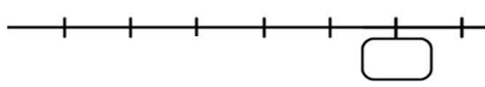


أنشطة المراجعة
2
1
3
الافتتاح
اختتام الحصة
اكتبوا على الألواح العدد المناسب للبطاقة وقوموا بحصره.
630
-
430
-
530
…….
100
200
300
400
500
600
700
800
900
… < …. < …

Slide 31
أنشطة المراجعة
2
1
3
الافتتاح
اختتام الحصة
ارفعوا الألواح.

Slide 32
أنشطة المراجعة
2
1
3
الافتتاح
اختتام الحصة
من يقوم ليصحح على السبورة الجانبية؟
يتم التصحيح بشكل تفاعلي يُذَكَّرُ فيه المتعلمون بخطوات موضعة وحصر الأعداد باستخدام المستقيم العددي
630
-
430
-
530
…….
100
200
300
400
500
600
700
800
900
… < …. < …

Slide 33
أنشطة المراجعة
2
1
3
الافتتاح
اختتام الحصة
صححوا.
630
-
430
-
530
530
100
200
300
400
500
600
700
800
900
500 < 530 < 600

Slide 34
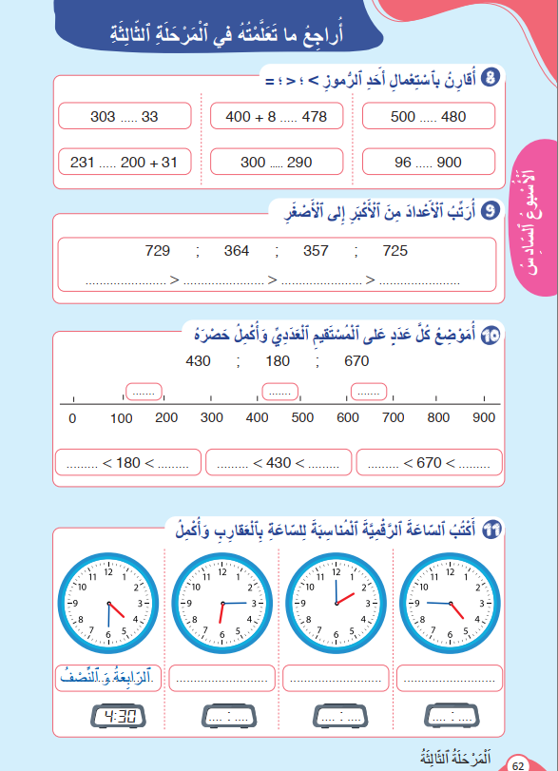
أنشطة المراجعة
2
1
3
الافتتاح
اختتام الحصة
خذوا الكراسة ص 62 أنجزوا النشاط 8. لديكم 3 دقائق.
3

Slide 35
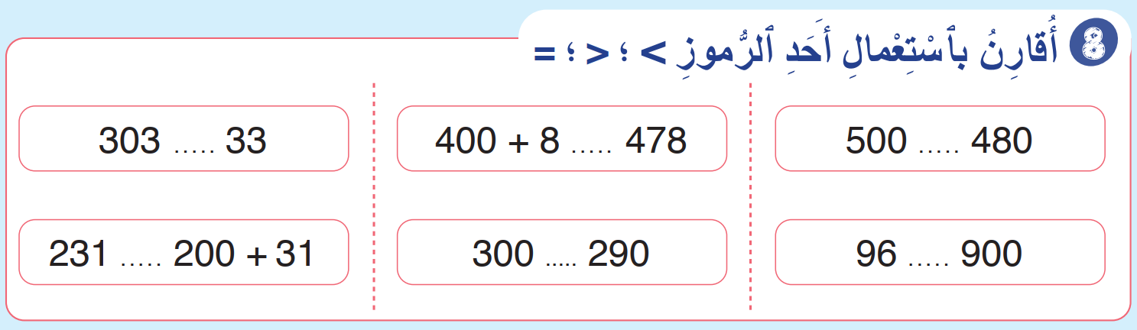
أنشطة المراجعة
2
1
3
الافتتاح
اختتام الحصة
صححوا.
>
=
>
=
>
>

Slide 36
أنشطة المراجعة
2
1
3
الافتتاح
اختتام الحصة
أنجزوا النشاط 9. لديكم 3 دقائق.
3

Slide 37
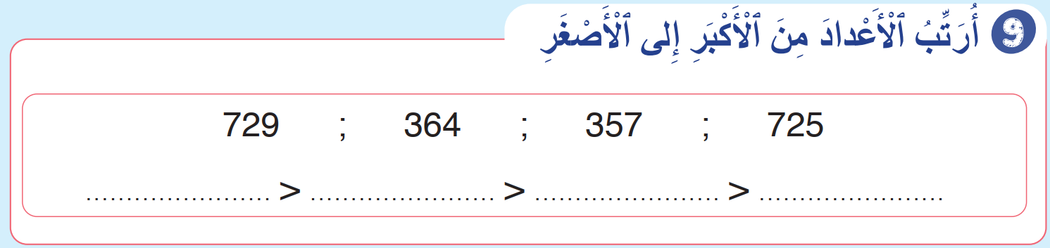
أنشطة المراجعة
2
1
3
الافتتاح
اختتام الحصة
صححوا.
729
725
364
357

Slide 38
أنشطة المراجعة
2
1
3
الافتتاح
اختتام الحصة
أنجزوا النشاط 10. لديكم 5 دقائق.
5

Slide 39
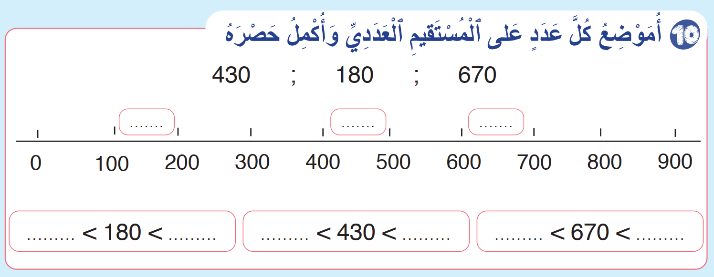
أنشطة المراجعة
2
1
3
الافتتاح
اختتام الحصة
صححوا.
تتم مطالبة المتعلمين بإحضار الكراسات رقم 1 لمراجعة دروس الأسبوع 5 من الوحدة 2.
180
430
670
100
200
400
500
600
700

Slide 40
(ة)خاص بالأستاذ
اختتام الدرس
3

Slide 41
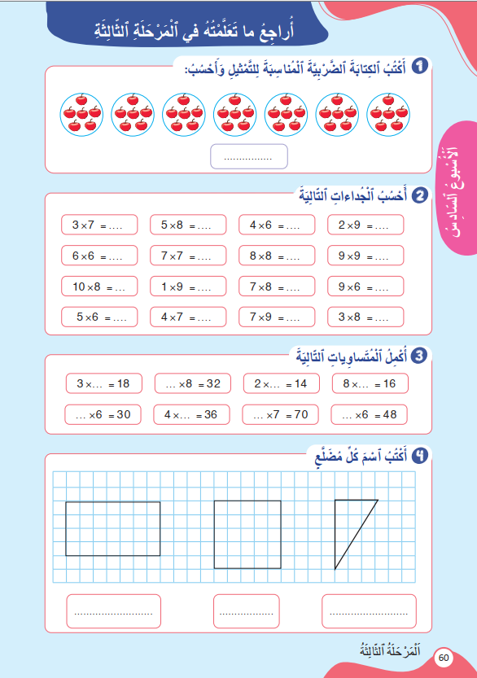
3
أنشطة المراجعة
2
1
اختتام الحصة
الافتتاح
انتبهوا جيدا! أنجزوا في المنزل الأنشطة 1 و 2 و 3 ص 60.
ولا تنسوا إحضار الكراسات رقم 1 لمراجعة بعض الدروس غذا إن شاء الله.

Slide 42
أنشطة المراجعة
2
1
3
الافتتاح
اختتام الحصة
إلى اللقاء. في الحصة القادمة.

Slide 43

(ة)خاص بالأستاذ
بناء على إنجازات المتعلمين خلال أنشطة المراجعة
ما تقديرك لنسب التحكم في أهداف الدروس المراجعة؟
تسجل النسب على صفحة اليوم من مذكرة الأستاذ.

